Slide 1


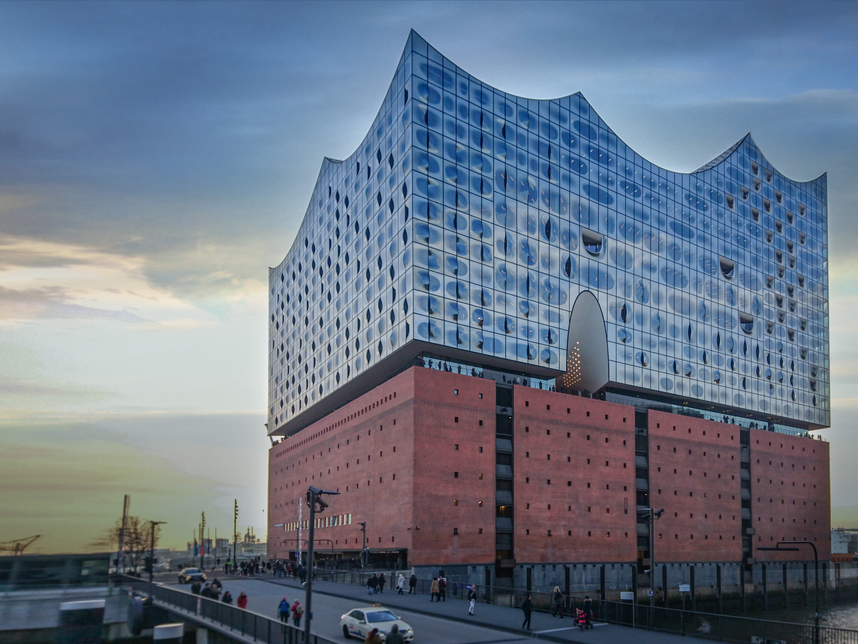
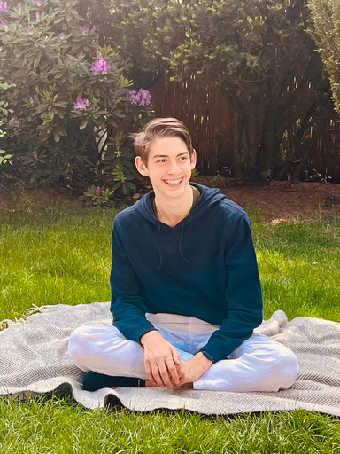

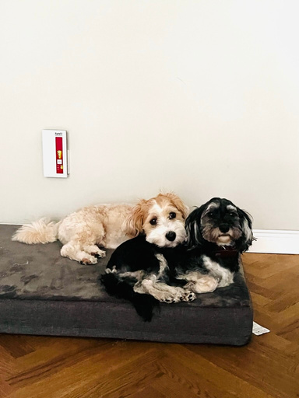


MEHR MENSCH DURCH MASCHINE –
WARUM KI NUR SO GUT FÜHRT, WIE WIR FÜHREN
„Mehr Mensch durch Maschine“
Lina Hakobyan - Sales Summit Hamburg 2025
Notes:
…Hier zu stehen. Hamburg
… in Hamburg lernt man mit Gegenwind umzugehen, Haltung zu bewahren.
… Erfolg = nicht Lautstärke, sondern Richtung.
… vielleicht liegt es an der Stadt
… leite bei Statista den Bereich New Business.
… war Interim-Managerin & Sales Consultant
…diese Schnittstelle: Mensch Maschine Führung, führt mich zum Thema … „Mehr Mensch durch Maschine – Warum KI nur so gut führt, wie wir führen.“

Slide 2


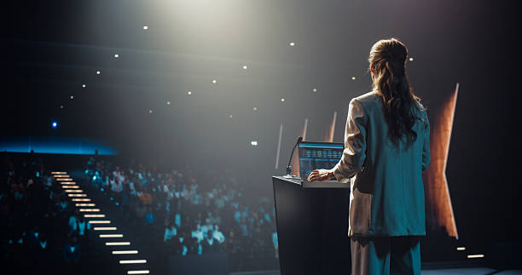


Innehalten
Warum ich heute hier bin
Um zu verstehen, was wirklich zählt
Austauschen
Um voneinander zu lernen
Lernen
Um aus Wissen Wirkung zu machen
„Mehr Mensch durch Maschine“
Lina Hakobyan - Sales Summit Hamburg 2025
Notes:
… bin heute nicht hier, um etwas zu verkaufen.
… nicht über Statista und Tools
… dieser Summit bietet, was uns oft fehlt: Zeit, Raum, Chance.
… will Erfahrungen teilen, Einblicke geben, echten Mehrwert stiften.
… Vertrieb, Führung & Technologie verändern sich schneller
… in dieser Geschwindigkeit bestehen wollen
… heute liegt der Fokus des Vortrags..: Wie führen wir Technologie … Wie werden wir menschlicher im Zeitalter der Maschinen?
… Warum unsere größte Führungsaufgabe?

Slide 3


1
Das Paradoxon
Warum KI uns menschlicher
machen kann
2
Der Wandel
Unsere heutige Reise + 5 Prinzipien
Was sich wirklich verändert hat
3
Die unsichtbare Falle
Warum KI-Projekte scheitern
4
Datenkultur
Die neue Währung
5
Individuell statt identisch
Wie KI echte Führung ermöglicht
„Mehr Mensch durch Maschine“
Lina Hakobyan - Sales Summit Hamburg 2025
Notes:
… nehme euch mit auf eine Reise durch fünf Perspektiven.
1️⃣ Das Paradoxon – Warum KI uns menschlicher machen kann.
2️⃣ Der Wandel – Was sich wirklich verändert hat.
3️⃣ Die unsichtbare Falle – Warum KI-Projekte scheitern.
4️⃣ Datenkultur – Die neue Währung.
5️⃣ Individuell statt identisch – Wie KI echte Führung ermöglicht.
… am Ende: 5 Prinzipien – Keine Theorie sondern Reise durch Realität
… Macht es euch bequem - Lasst uns gemeinsam hinschauen, was hinter der Faszination Technologie steckt – eine große Frage…

Slide 4

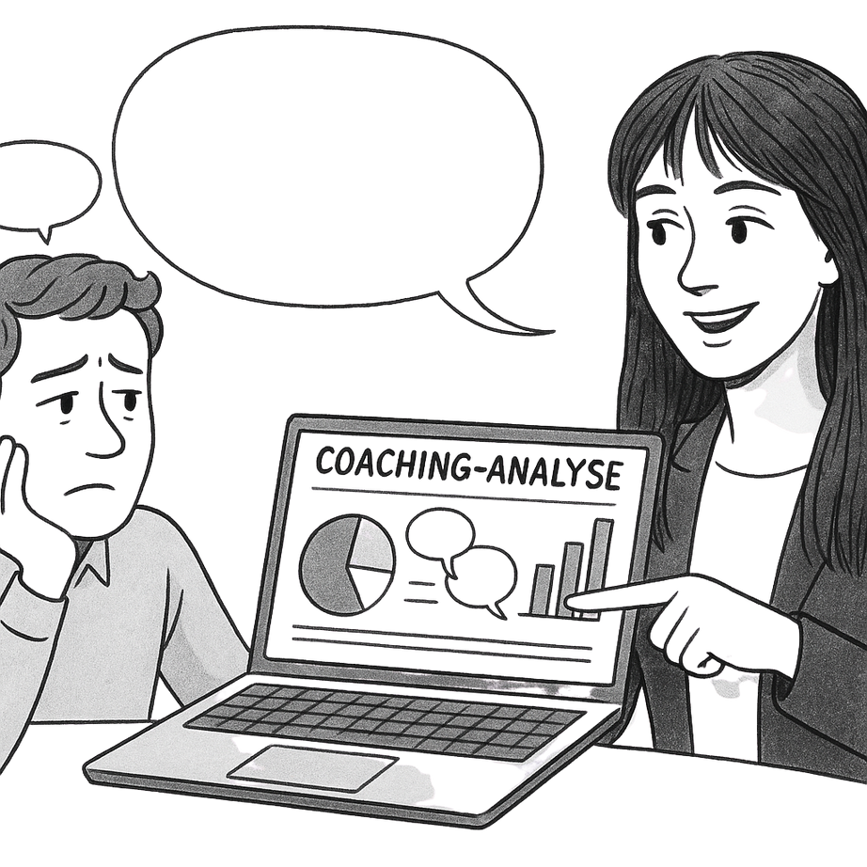
Das Paradoxon -
Warum KI uns menschlicher
machen kann
“Was glaubst du,
hat dein Kunde in
diesem Moment
gebraucht?”
“Je mehr Maschine, desto mehr Mensch.
Aber nur, wenn wir sie führen
und nicht von ihr geführt werden.”
„Mehr Mensch durch Maschine“
Lina Hakobyan - Sales Summit Hamburg 2025
Notes:
… Beobachtung
… Je mehr KI …. nicht weniger Technologie
… Sales-Direktorin in München – KI-Analysetool zur Gesprächsauswertung.
… Thomas - diesmal: sieht, Mitarbeiter redet 70 %, stoppt Aufnahme – fragt:…
… Keine Kontrolle, KPI Druck, - echtes Verstehen
Bei den nächsten Gesprächen: Thomas hört zu, weniger reden….
… drei Monate später: +20 % Abschlussrate.
… nicht, weil KI verkauft – sondern, weil sie Menschlichkeit sichtbar macht.
… Fazit: Je mehr Maschine, desto mehr Mensch – aber nur, wenn wir sie führen, nicht umgekehrt.

Slide 5
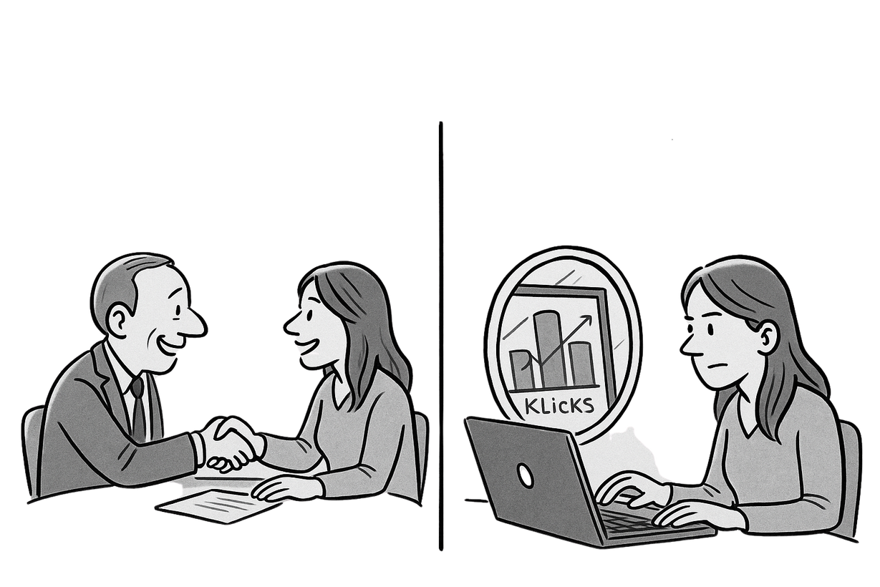
Der Wandel -
Was sich wirklich verändert hat
Früher
Heute
“Im Zeitalter der KI reicht es nicht, zu wissen,
was passiert – wir müssen begreifen,
warum es passiert. Das unterscheidet
gute Führung von reiner Verwaltung.”
„Mehr Mensch durch Maschine“
Lina Hakobyan - Sales Summit Hamburg 2025
Notes:
… Wenn ich…15 Jahre Vertrieb - faszinierend
… Früher Beziehung, heute Berechnung.
… Damals beim Kunden, zuhören, zwischen den Zeilen spüren.
… Problem: Algorithmus erkennt klicks
… Führung beginnt dort, wo Daten enden.
… Früher brauchten wir Bauchgefühl, heute brauchen wir Führung.
… Eigentlicher Wandel, sondern Reaktion zu Reflexion.
… Führung = Lücke schließen zwischen Klick & Kauf, Wissen…
…Es reicht nicht zu wissen was passiert….
…Unterschied gute Führung - Verwaltung

Slide 6
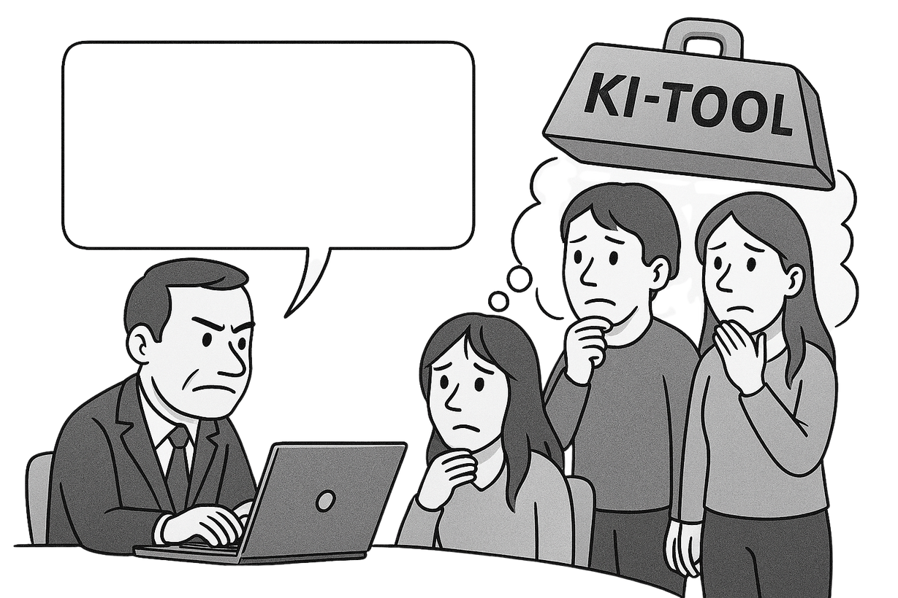
Die unsichtbare Falle -
Warum KI-Projekte scheitern
“Ab sofort werden alle
Calls aufgezeichnet
und automatisch bewertet”
„Organisationen, die KI erfolgreich skalieren, unterscheiden sich nicht in ihrer Technologie – sie unterscheiden sich in ihrem Leadership Mindset.“
„Mehr Mensch durch Maschine“
Lina Hakobyan - Sales Summit Hamburg 2025
Notes:
…Viele Organisationen: Technikproblem - Führungsproblem
… BCG „Human Leadership Gap“.
… Organisationen führen KI technisch, aber nicht strategisch.
… Beispiel: ein Unt Coaching Tool eingeführt, „alle Calls werden aufgezeichnet“… …..keine Einbindung, kein Warum
… 2 Monate – Nutzungsrate 10%
…Das war kein Fortschritt. Das war fehlende Führung in digitaler…
… Unsichtbare Falle: KI ist kein Projekt – sie ist ein Kulturtest.
… Sie prüft, ob Führung Vertrauen und Sinn vermitteln kann.
… BCG-Fazit: Orga die erfogreich KI skallieren ….unterscheiden sich…
… Führung im KI-Zeitalter = Menschen durch die Maschine führen, nicht von ihr.
… KI spiegelt: nicht, was Tools können – sondern, wie gut wir führen.

Slide 7
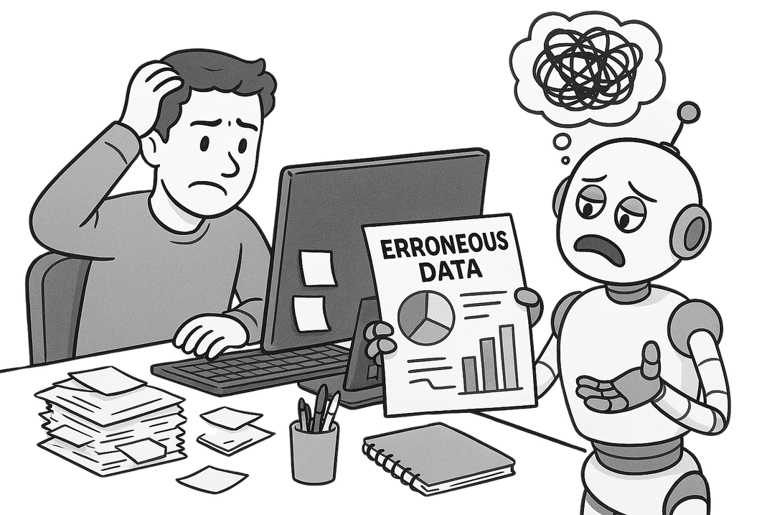
Datenkultur -
Die neue Währung
“Datenqualität zeigt, wie ernst du es mit Klarheit meinst.
Wenn dein CRM Chaos enthält – wird deine KI Chaos verstärken.”
„Mehr Mensch durch Maschine“
Lina Hakobyan - Sales Summit Hamburg 2025
Notes:
… „Bevor KI Wert schafft, braucht sie Wahrheit.“
… Wahrheit beginnt bei Daten.
… 7 von 10 Unternehmen – unvollständige CRMs,
… wir trainieren KI auf Illusionen und wundern uns über falsche Ergebnisse.
… Beispiel Ein Unternehmen vertraute auf sein automatisches Lead-Scoring. besten Leads
… System lernt: gute Leads = aus schnellen Abschlüssen
… Neue, strategische Leads fallen durchs Raster -
… Nicht weil KI fehlerhaft war, sondern Daten schlecht
… Datenqualität = Führungsqualität.
… Wenn CRM Chaos enthält – wird Chaos verstärkt
… KI spiegelt nicht, was du willst, sondern was du tust.

Slide 8
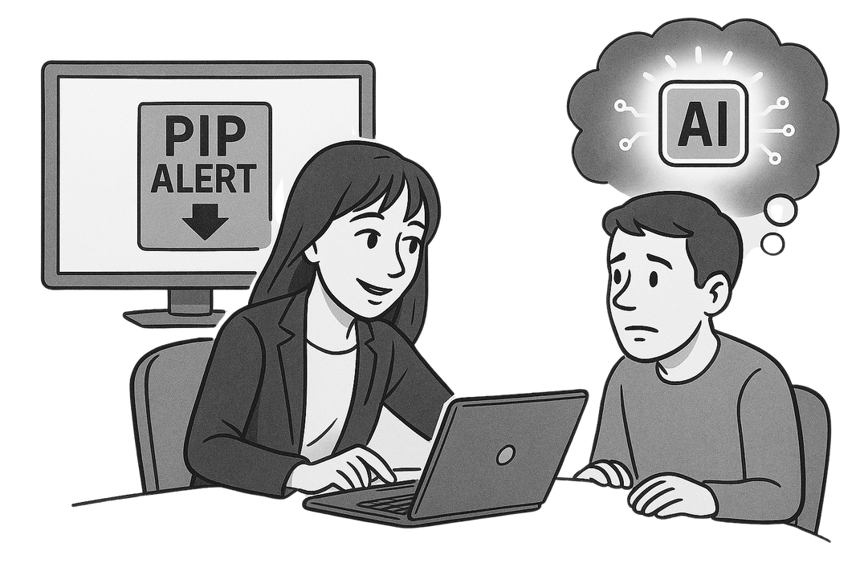
Individuell statt identisch -
Wie KI echte Führung ermöglicht
“Früher führten wir nach Durchschnitt:
Ein KPI galt für alle.
Heute können wir führen nach Mensch:
Individuell, präzise, auf Basis echter Muster.”
„Mehr Mensch durch Maschine“
Lina Hakobyan - Sales Summit Hamburg 2025
Notes:
… KI verändert nicht nur Prozesse sondern Fundament Führung
…von linear zu zirkulär.
… Ein Beispiel aus einem Team was durch KI analysierte, performt, stagniert,
…Marcel, ein Verkäufer„rote Zone“ – System meldet Performance Risiko. Typischer Fall: PIP
… Die Führungskraft schaut Analyse zeigt: Gesprächsdauer kurz
… Leader öffnet kein Dashboard, sondern Gespräch.
… Warum sind deine Gespräche kurz – aufgenommen
… Aha-Moment: kein Performance-, sondern Vertrauensproblem.
… Unterschied zwischen Kontrolle und Kontext.
… Früher: führen nach Durchschnitt – heute: führen nach Mensch.
… KI zeigt Muster, Leader verstehen warum.

Slide 9

Fünf Prinzipien moderner
KI Führung
3. Führe individuell - nicht identisch
Nutze KI um Unterschiede zu verstehen.
2. Gestalte Vertrauen vor
der Veränderung
4. Mach Datenpflege zur Führungsaufgabe
Erkläre bevor du einführst. Involviere, bevor du misst
Ordnung in Daten = Vertrauen in Entscheidungen
1. Führe Sinn - nicht Systeme
5. Nutze KI, um Menschlichkeit
sichtbar zu machen
Führe mit dem Warum und nicht mit dem Wie
Technologie zeigt Muster - Führung zeigt Mensch
„Mehr Mensch durch Maschine“
Lina Hakobyan - Sales Summit Hamburg 2025
Notes:
1️⃣ Führe Sinn – nicht Systeme.
… KI liefert Daten, du gibst Bedeutung.
… erkläre das Warum, nicht nur das Wie.
2️⃣ Gestalte Vertrauen, bevor du Veränderung steuerst.
… Menschen akzeptieren KI, wenn sie gesehen statt kontrolliert und eingebunden werden.
… erkläre, bevor du einführst – involviere, bevor du misst.
3️⃣ Führe individuell – nicht identisch.
… KI zeigt Muster, aber kennt keine Menschen.
… nutze diese Muster, um Unterschiede zu verstehen
4️⃣ Mach Datenpflege zur Führungsaufgabe.
… Klarheit in Daten = Klarheit in Entscheidungen.
… saubere Basis führt zum Erfolg
5️⃣ Nutze KI, um Menschlichkeit sichtbar zu machen.
… Technologie misst Verhalten aber nur Führung erkennt Mensch
… nutze KI, um Gespräche zu öffnen, nicht um Kontrolle zu erweitern.

Slide 10
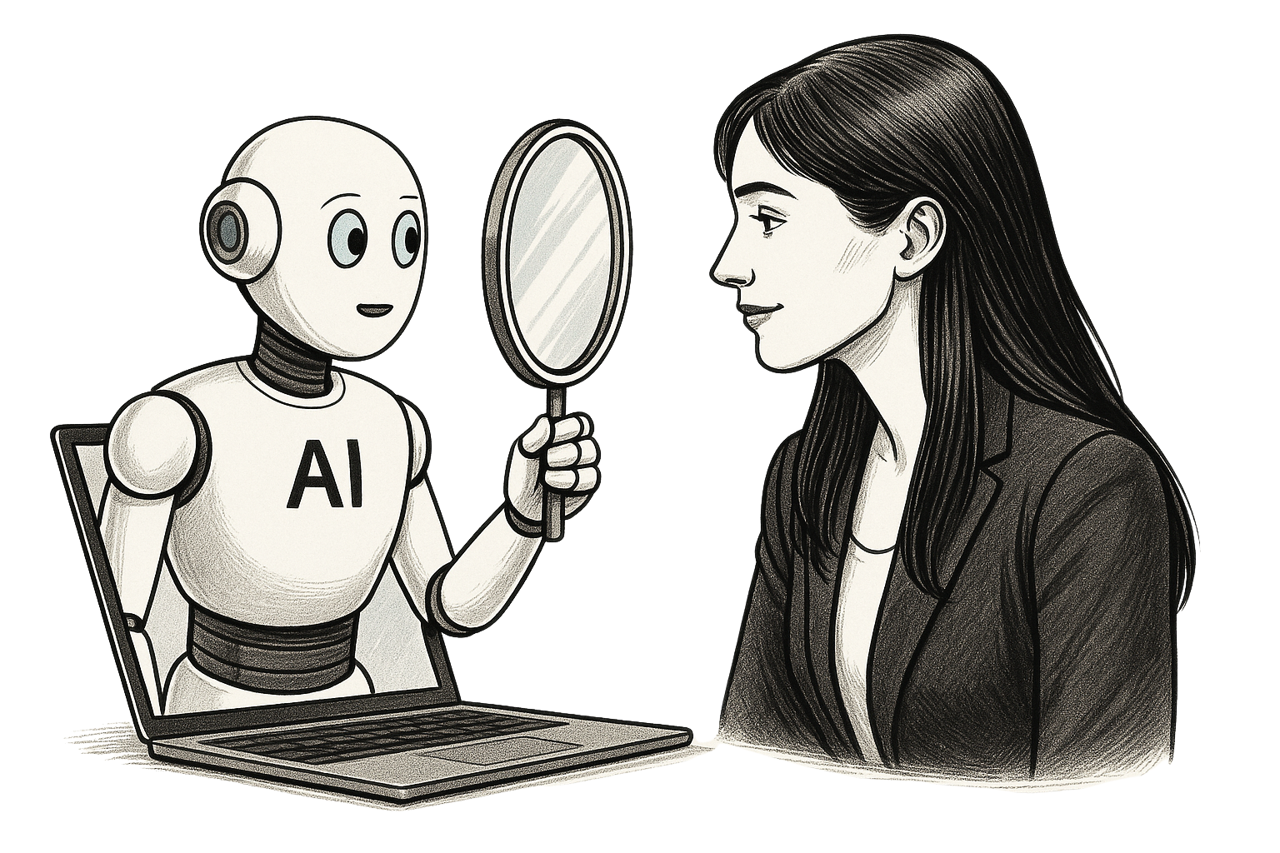
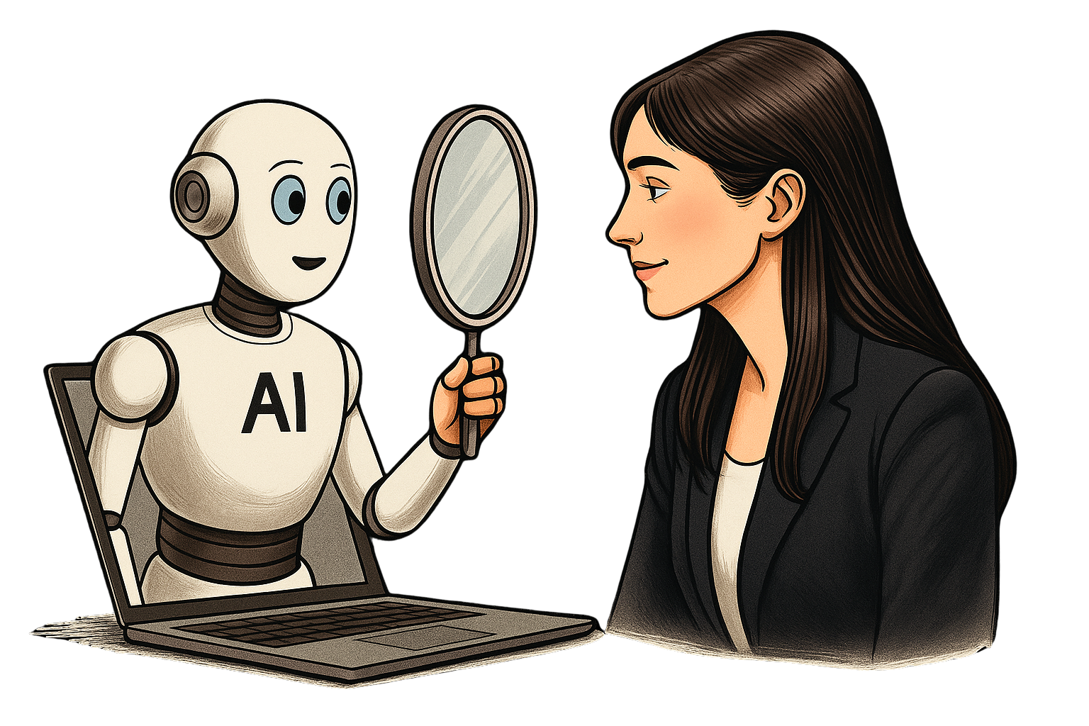
Mehr Mensch -
Möglich gemacht durch Maschine
„Mehr Mensch durch Maschine“
Lina Hakobyan - Sales Summit Hamburg 2025
Notes:
… wir stehen nicht in einer Technologierevoulution, sondern in einer Führungs-Revolution.
…KI zeigt und uns was möglich ist, aber sie zeigt uns vor allem wer wir sind
… richtig führen, gibt sie uns Zeit, Fokus, Sinn zurück.
… sie befreit uns von Excel statt Gespräch, Kontrolle statt Vertrauen.
…Sie schafft Platz – für echtes Leadership
… Mehr Mensch – möglich gemacht durch Maschine.
… nicht weniger Führung, sondern…
…Denn am Ende gilt: „Wer Haltung führt, gestaltet Zukunft!

Slide 11
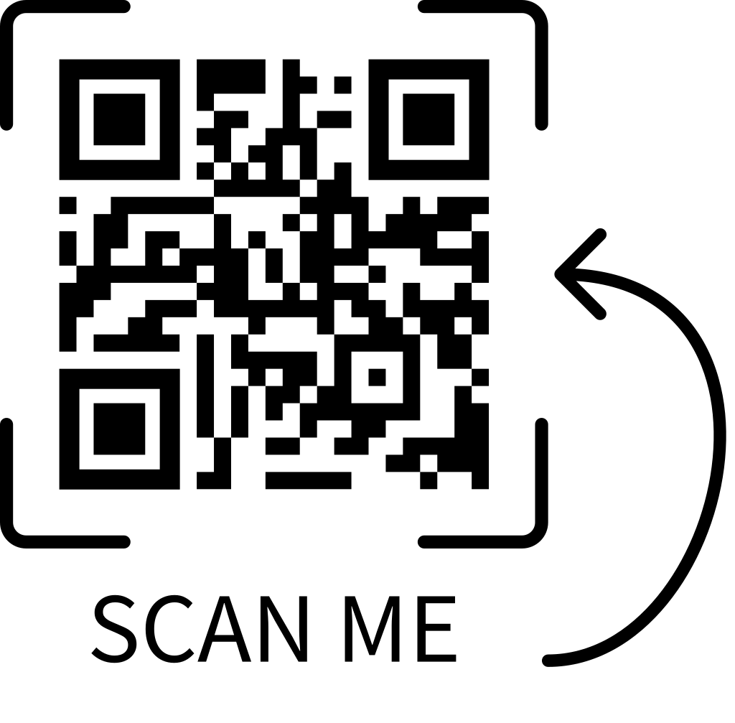
Danke euch!
Lasst uns in Verbindung bleiben
Scanne den QR-Code und connecte dich mit mir auf LinkedIn
„Mehr Mensch durch Maschine“
Lina Hakobyan - Sales Summit Hamburg 2025

